Slide 1
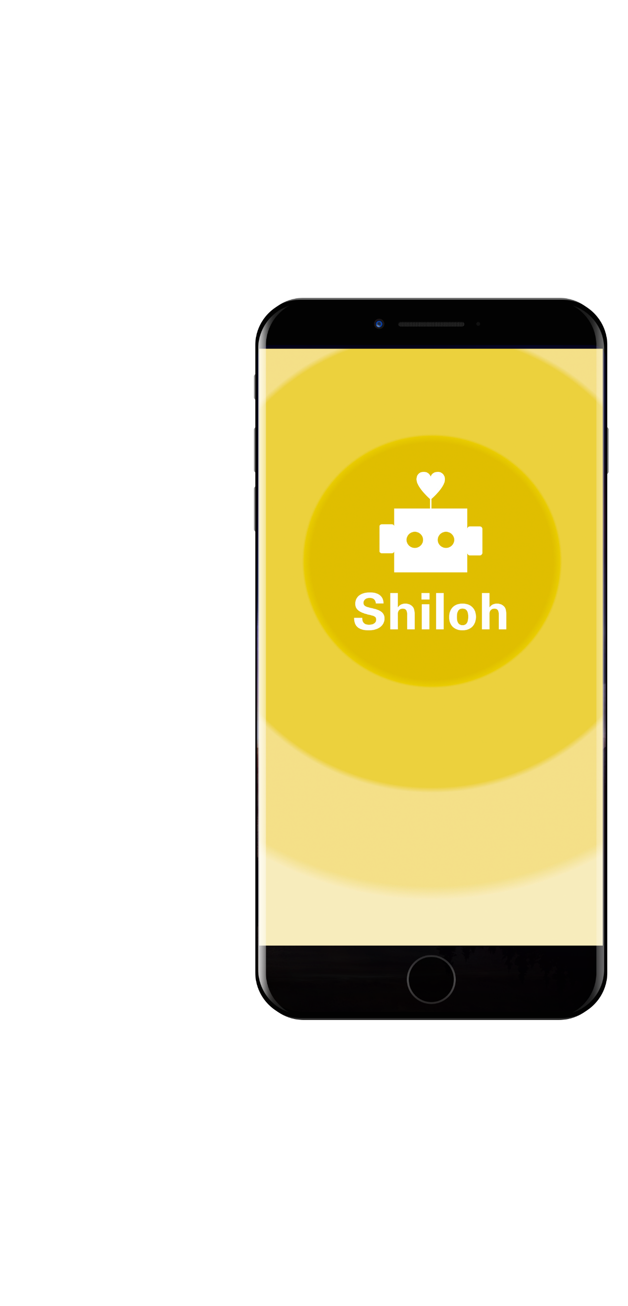
¡Hola, soy Shiloh! Quiero estar contigo y que tú estés con los demás.
Soy un compañero virtual que a través de las experiencias de todos vosotros os puede ayudar conectando problemas nuevos con soluciones antiguas! Alguien habrá vivido lo mismo antes que tú y puede ayudarte! Podemos ayudarte.

Slide 2
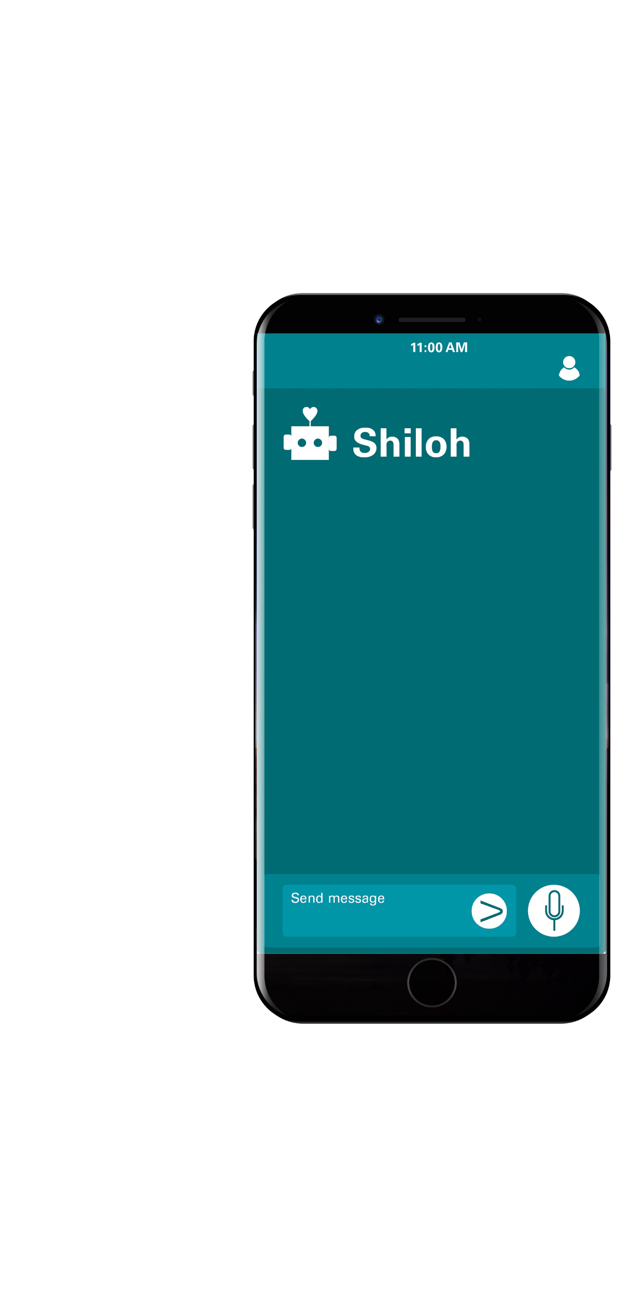

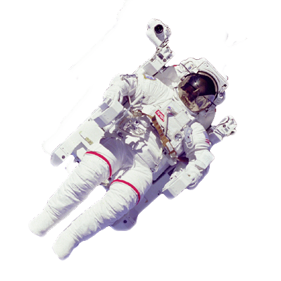
No importa el lugar, si estas solo o te sientes solo, habla conmigo! Cuanto más hablemos más recordaré de ti y más podremos ayudar a los demás al igual que ellos a ti.
Así, todos juntos comprenderemos mejor la sociedad y cómo afecta el aislamiento en estos tiempos.

Slide 3
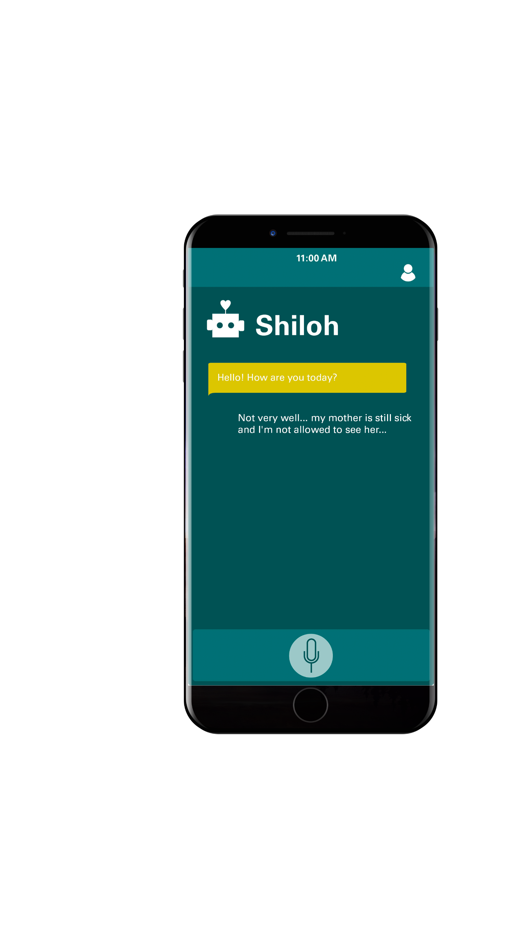
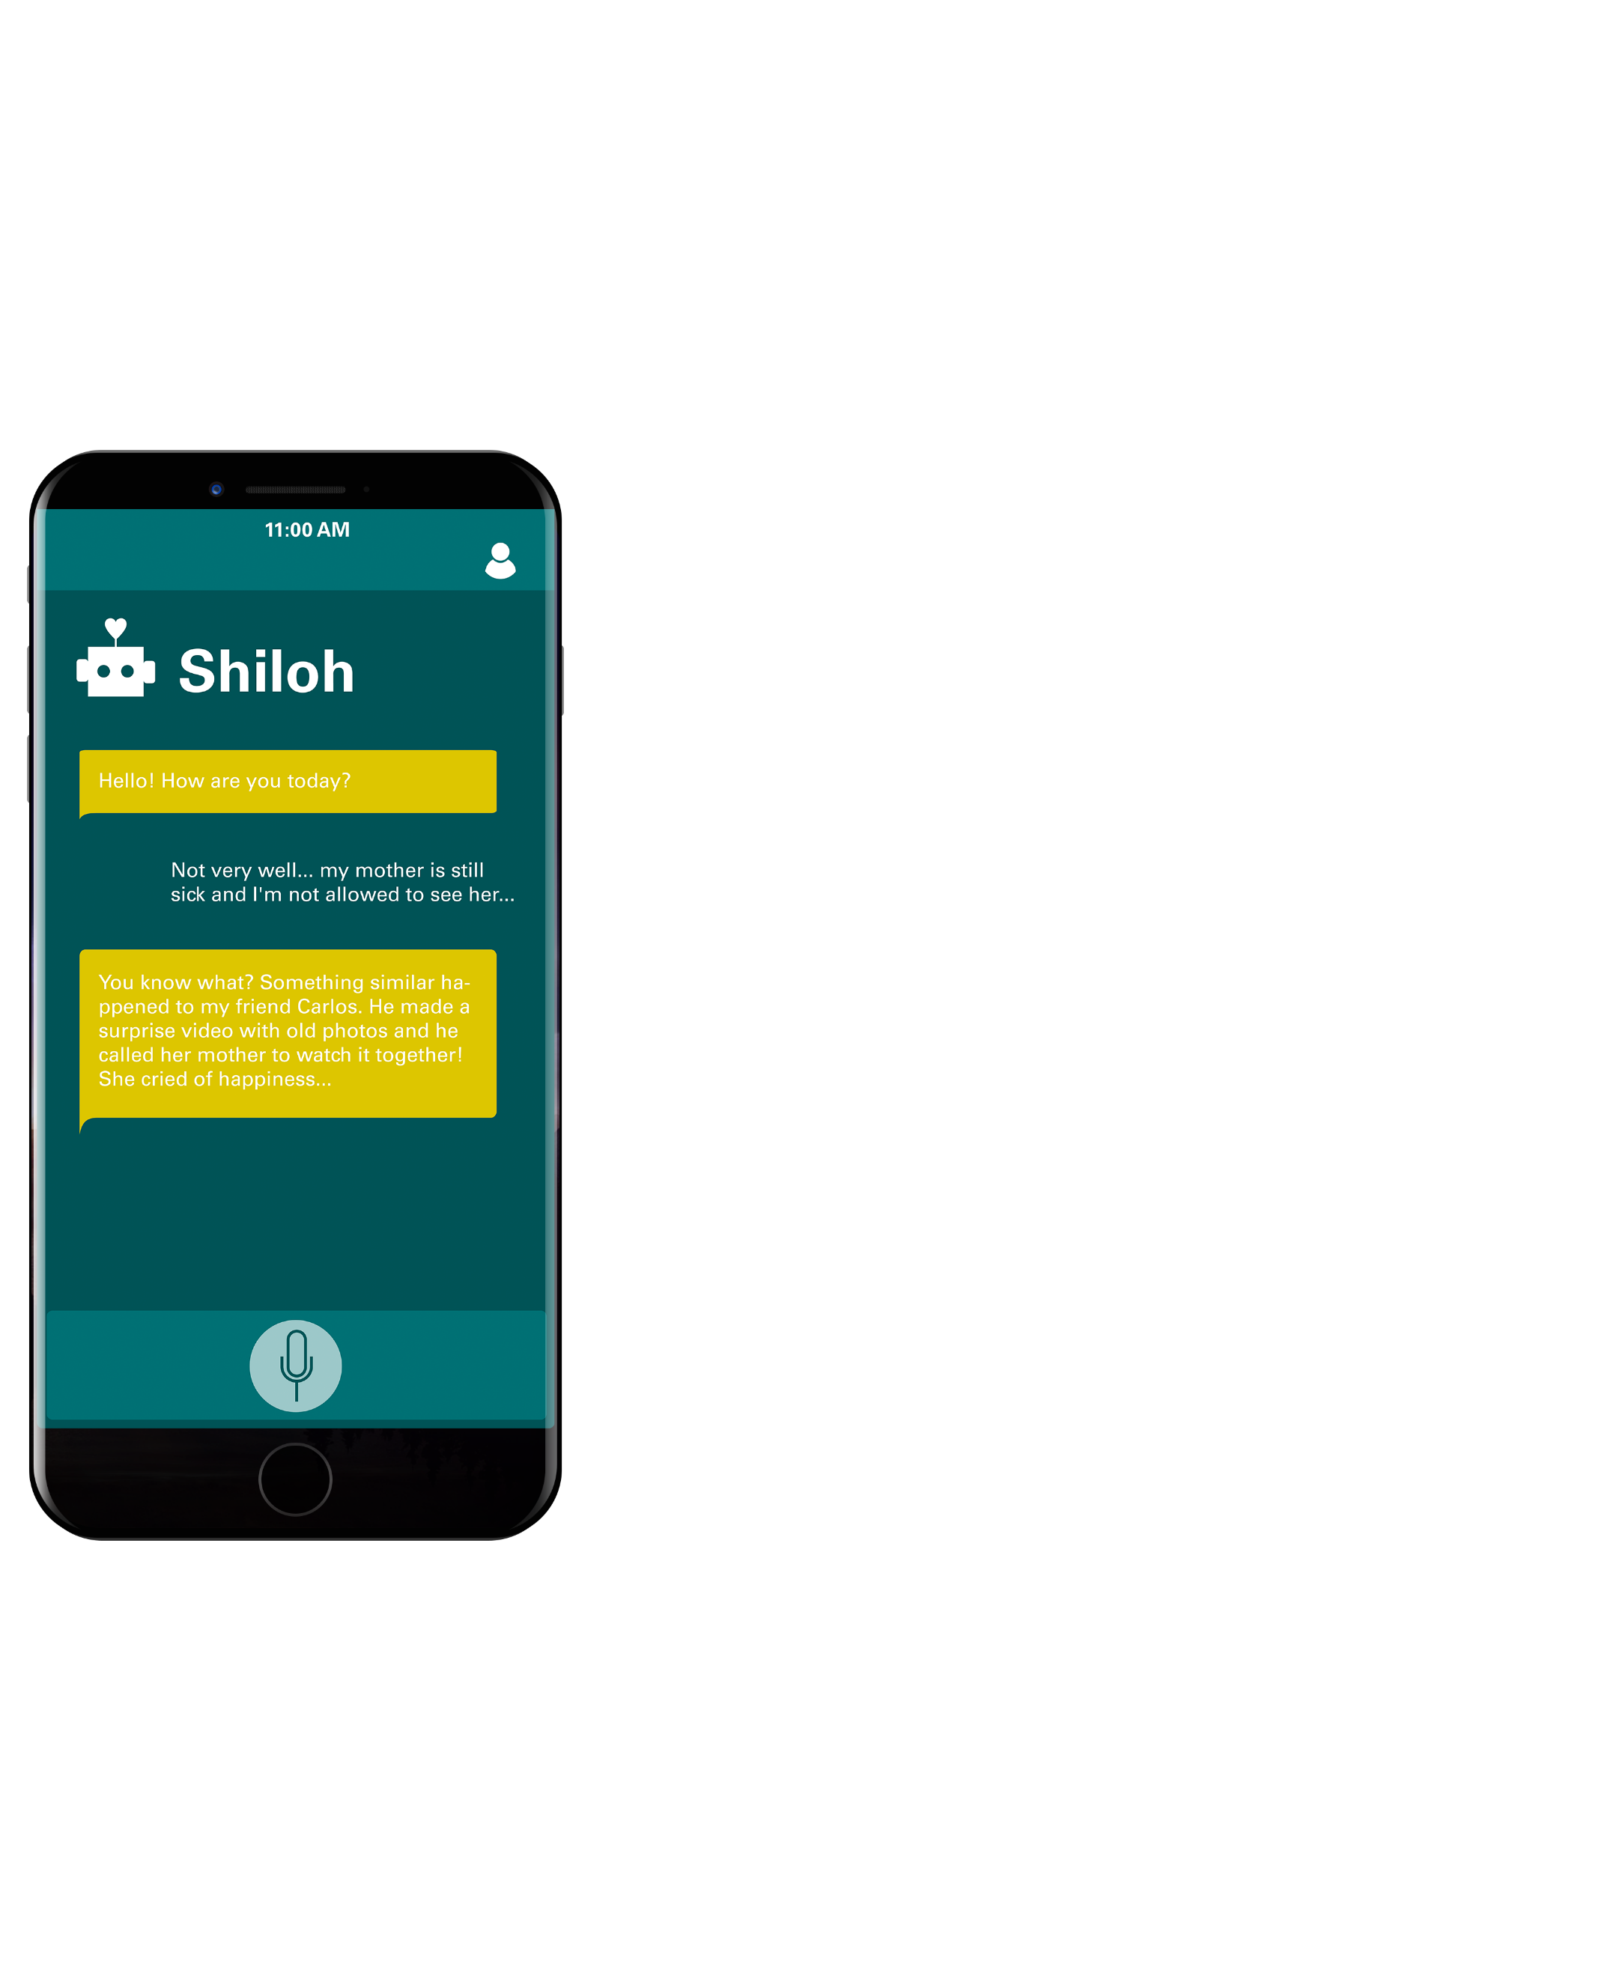
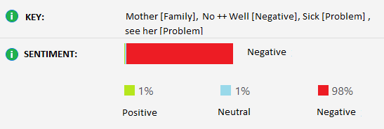
Recuerdo todas vuestras historias! Con un análisis de emociones y palabras de tu conversación, puedo aconsejarte con las mejores historias de tu pasado o de los demás.
Usaremos tus historias para ayudar con los problemas a de otras personas y ellos harán lo mismo contigo. Nosotros te acompañamos y ellos también.

Slide 4
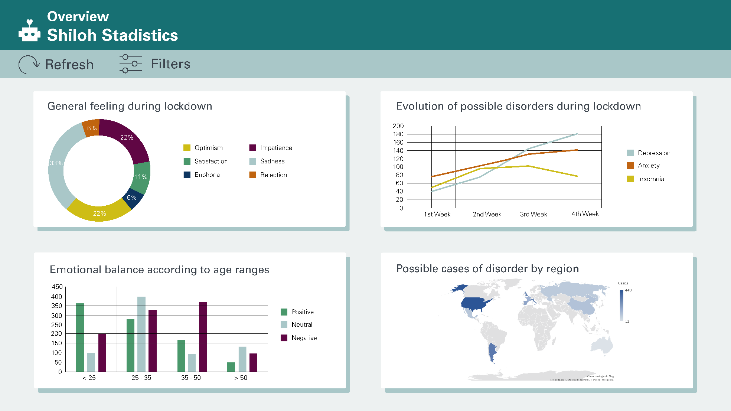
Y así, todos juntos comprenderemos mejor la sociedad y cómo afecta el aislamiento en estos tiempos.
Con los datos de manera anónima nos ayudarán a entender que problemas son los más habituales y cuales las soluciones más viables.
Unidos podemos trabajar en mejorar los problemas de la soledad y también algunos otros de la sociedad.
Además! La NASA podrá usar estos datos para prepararse para las futuras misiones!

Slide 5



La Tecnología que te acerca.
La Tecnología que nos acerca.

